Slide 1

資料科學 - 第三組期末報告
Sberbank Russian Housing Market
柯敦瀚 統計四 107304050
陳羿丞 資科碩一 110753138
蘇俊憲 資科碩一 110753158
朱進益 資科碩一 110753144
洪丞桀 資科三 108703045

Slide 2
Outline
專案簡介
資料預處理
特徵觀察
建造模型
輸出結果

Slide 3
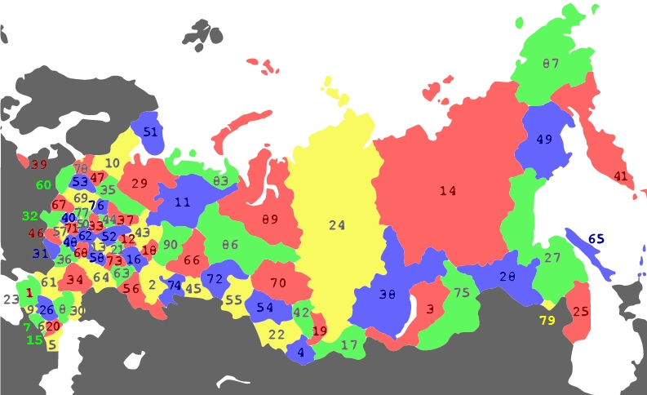
Project introduction
Sberbank Russian Housing Market - 房地產價格預測
本次題目是Kaggle上2017年由
Sberbank(俄羅斯聯邦儲蓄銀行)發表的競賽
內容旨在藉由巨量資料去分析特定地方的
房地產價格受影響的因素
並且預測出房地產價格

Slide 4

Input/Goal
提供資料有 train.csv/ test.csv/ macro.csv
train dataset裡面有 292筆特徵資料
macro dataset裡面有 100筆特徵資料
train data從居住條件到居住環境以及附近的條件
macro data是俄羅斯的經濟與房市大觀環境條件
我們的目標在於 price_doc 參數
以現有的所有資料去預測出價格

Slide 5
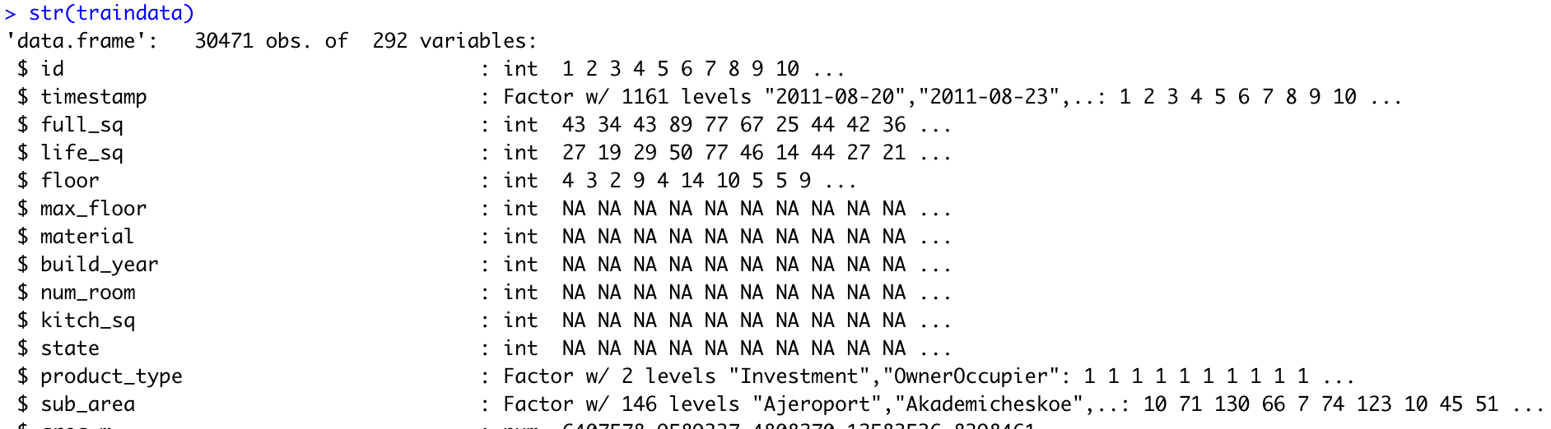
Data Dictionary
30471 rows and 292 columns
And 200+ variables more…

Slide 6

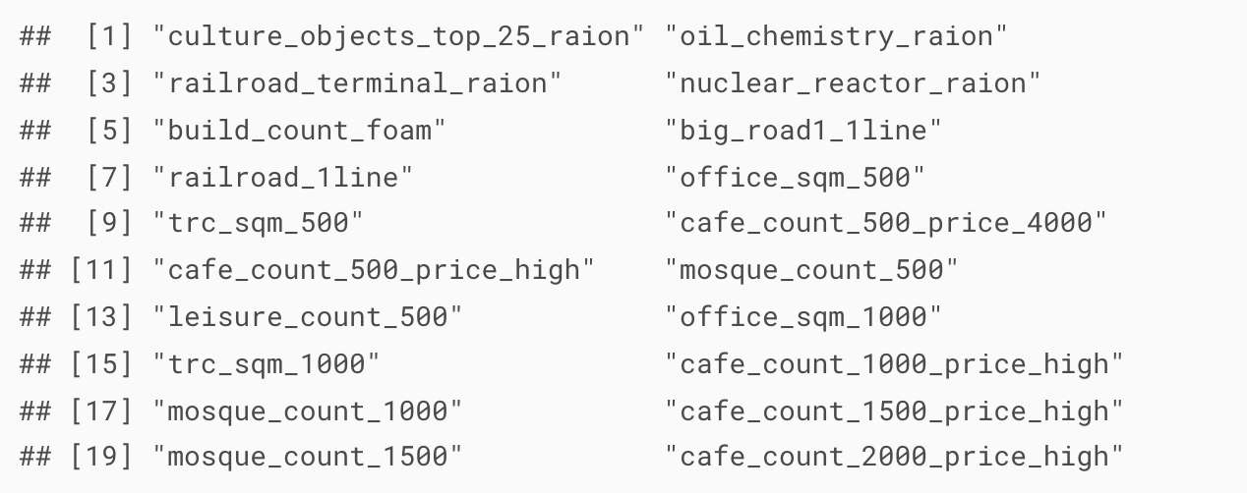

Data pre-processing
Variables with almost zero variance
參考了Kaggle上面的很多文章
Correlation coefficient 去一一查看每個資料的關係
發現有非常多的參數都是沒有用的
對價格的預測幾乎是沒有正面影響
像是附近五百公尺的咖啡店價格根本沒有影響房價

Slide 7
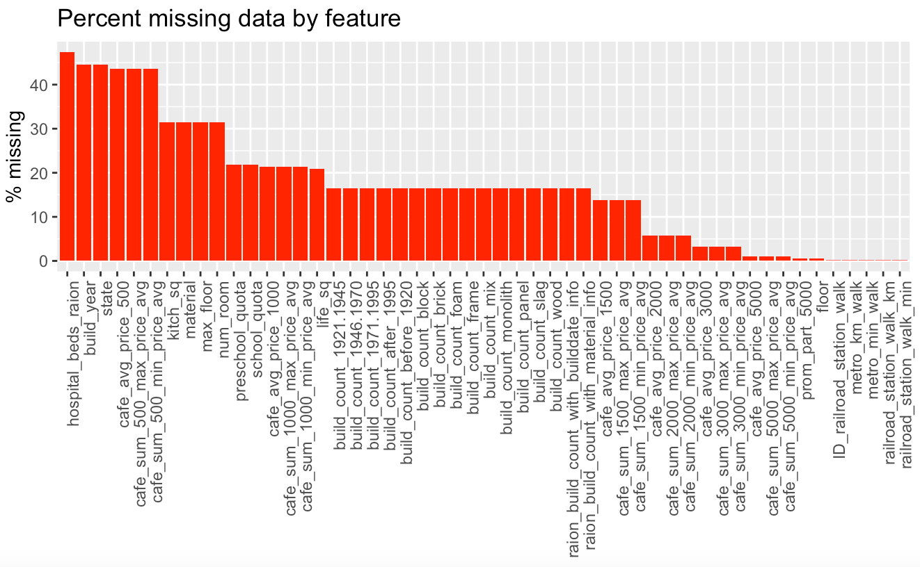
Data pre-processing
對於NA值過多的特徵
假設他對房價毫無影響
我們採用的方式是直接刪除該特徵
結果也證明了沒有某些特徵
模型的預測會更加準確

Slide 8
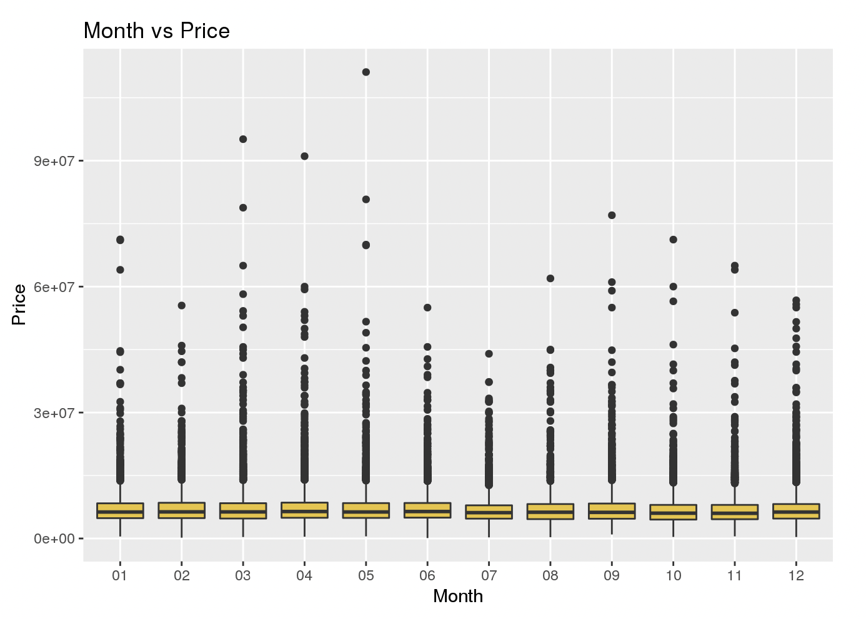
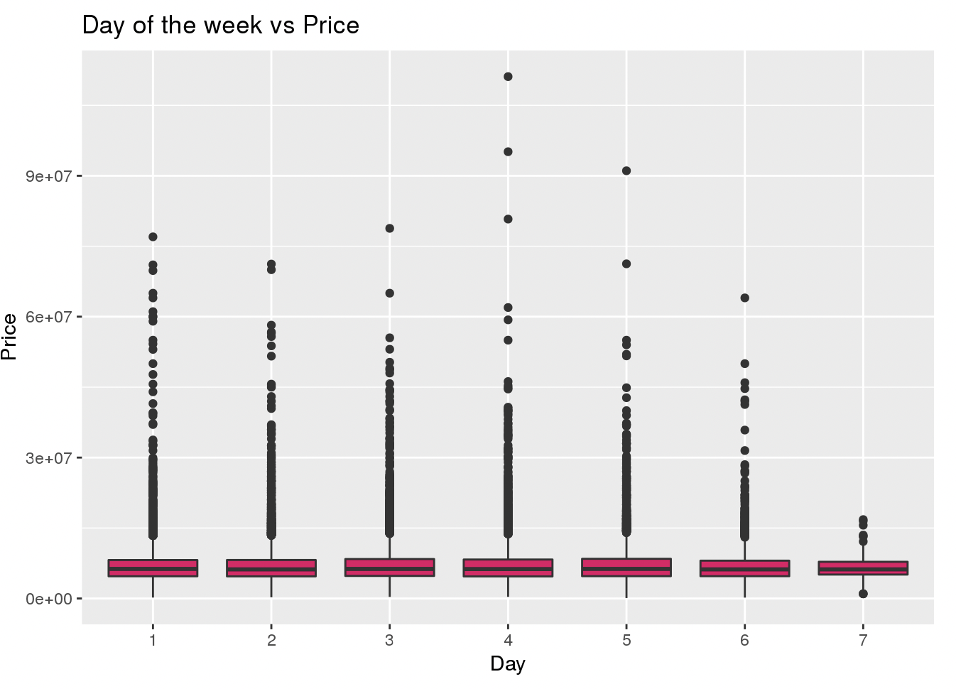
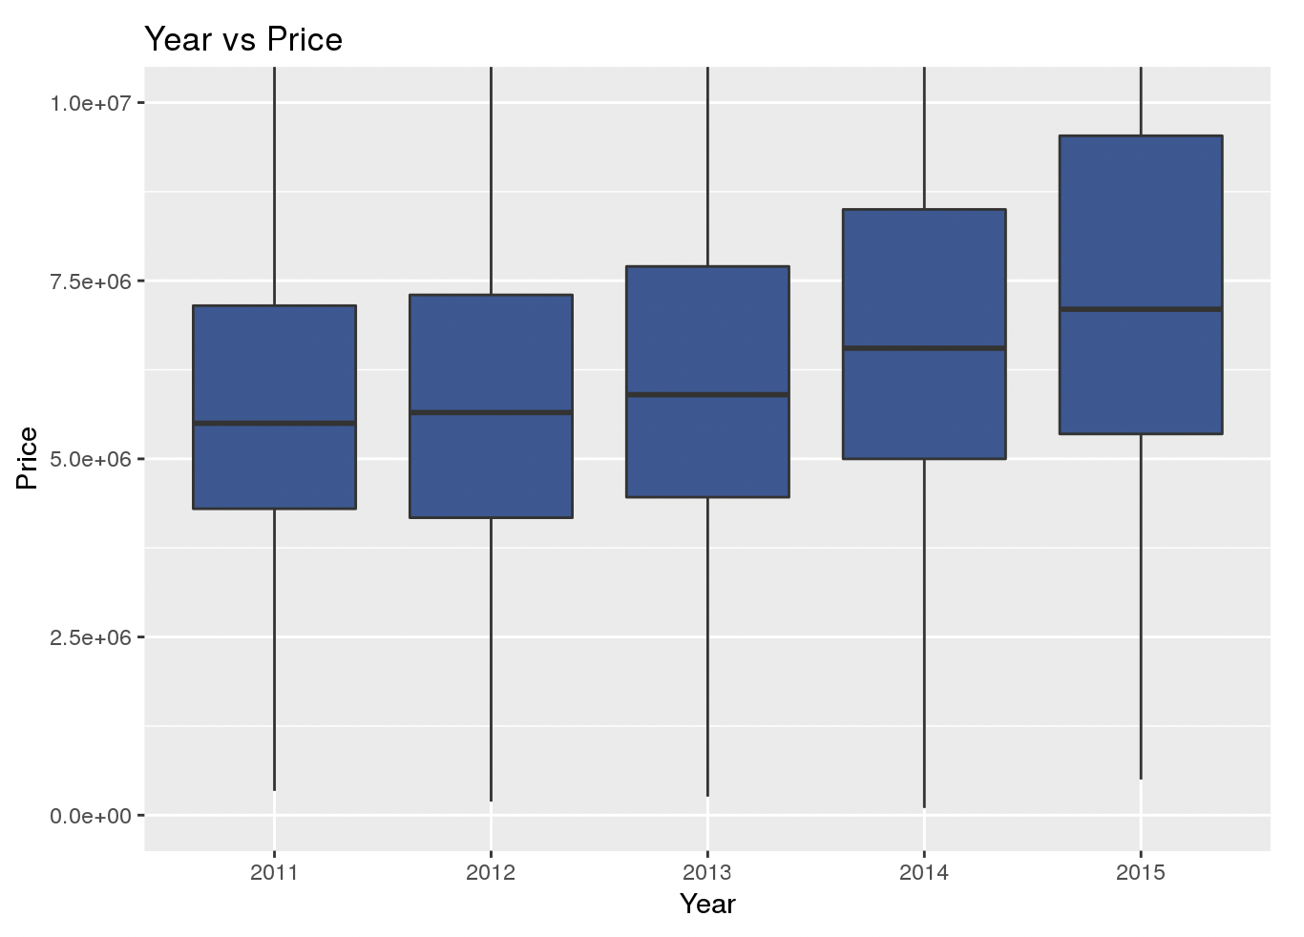
Explore Data Analysis - month、year、weekday
觀察月、日、以及年對價格的影醒
可以看到月跟日沒有特別的趨勢，而年對價格有向上的趨勢n:

Slide 9
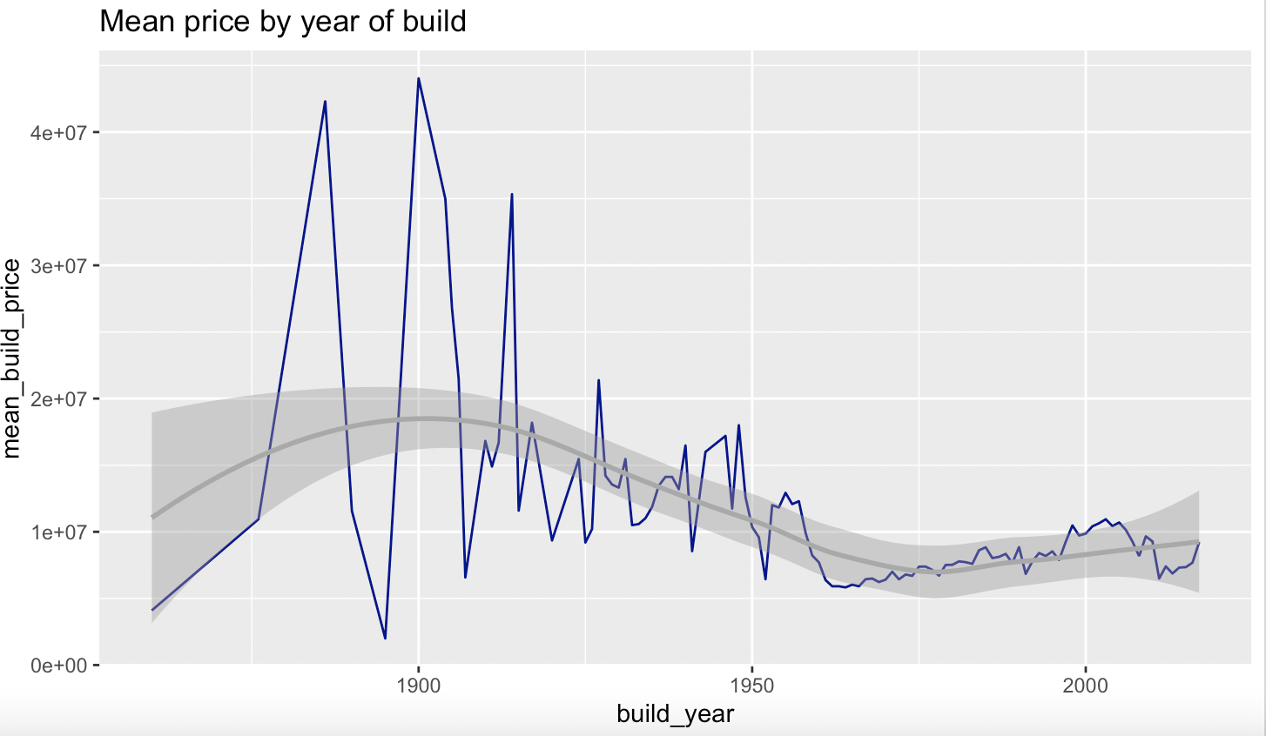
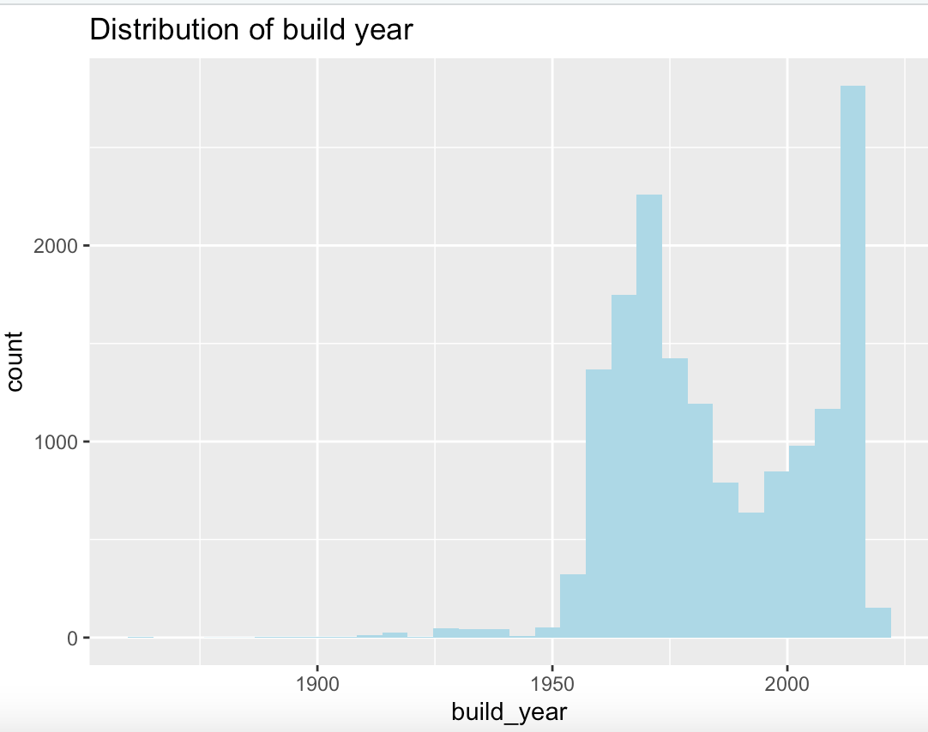
Explore Data Analysis - build year
時間資料分布不均，大致上是右偏
位於 1970 到 2000 年為一個分佈，2000 年後為另一個
觀察發現 1950 年前的波動性極大，1950後逐漸穩定

Slide 10
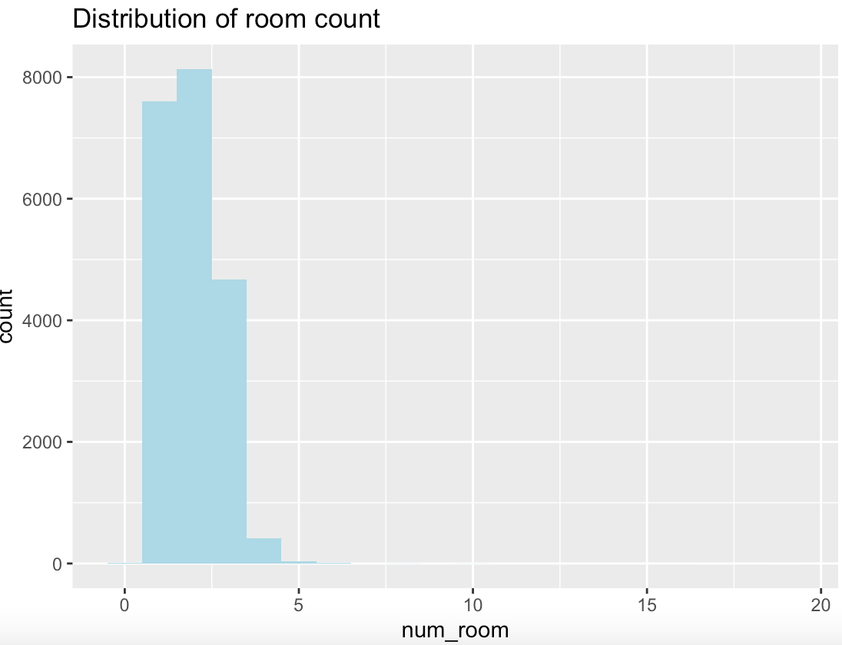
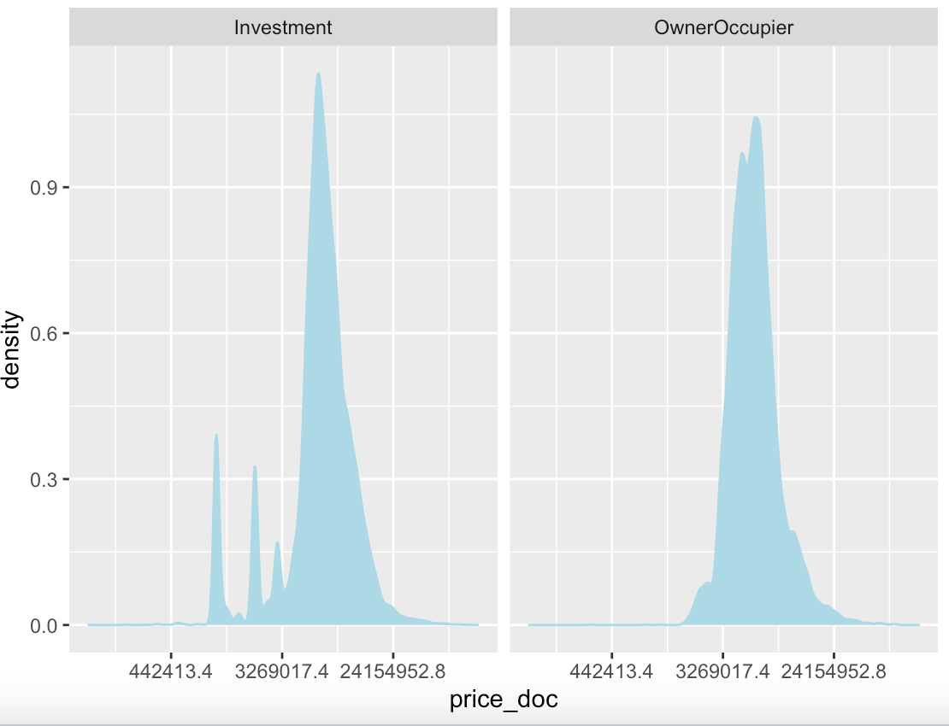
Explore Data Analysis: 觀察幾個重要的變數
多數的資料有有三間或小於三間房間
觀察房子價格跟買的用途的關係
投資或家用是否有影響 >> 投資用的房子比家用的房子賣得多

Slide 11
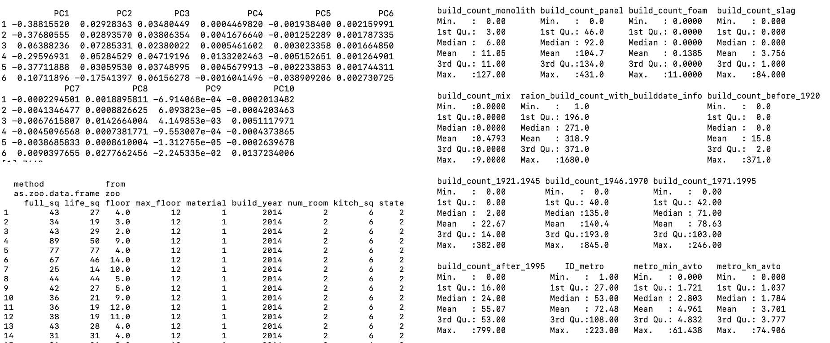
Model-RandomForest

Slide 12
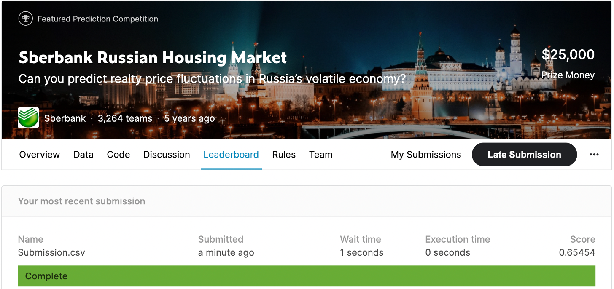
Model-RandomForest

Slide 13
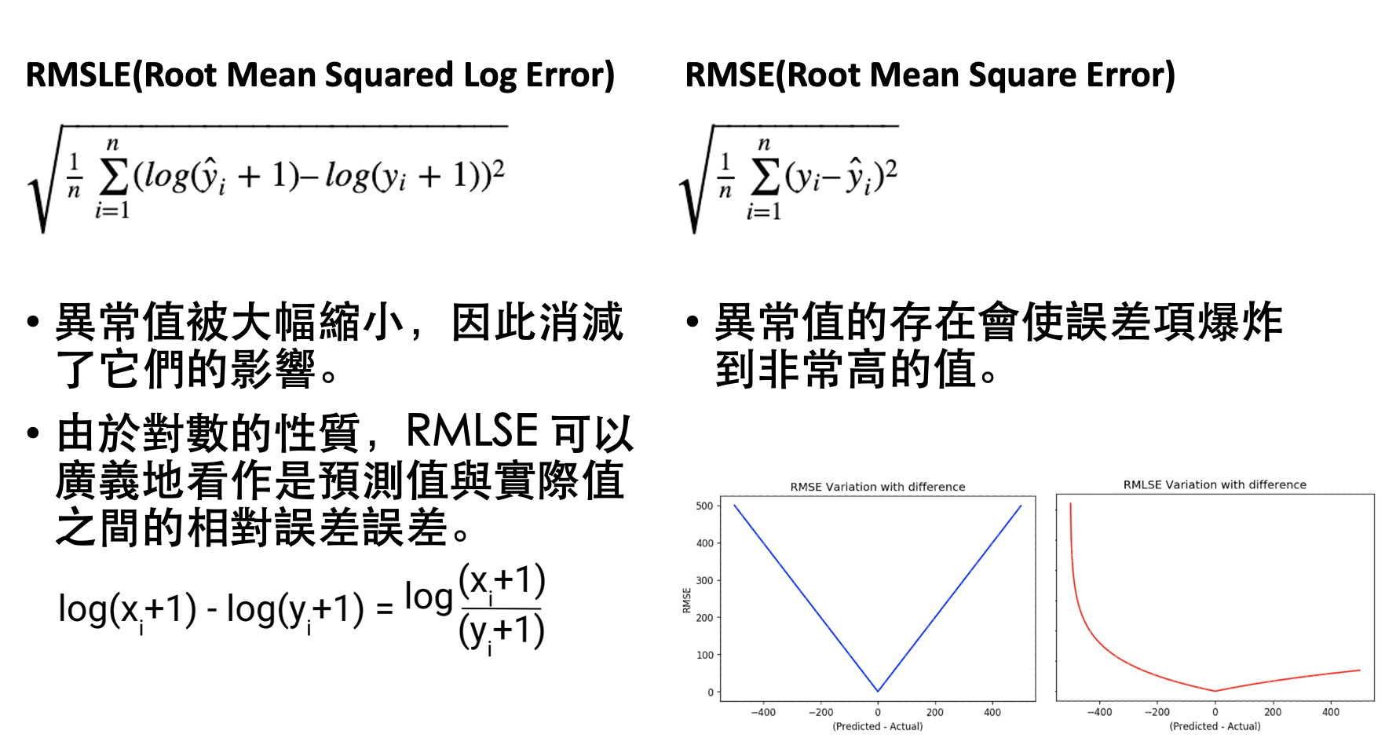

Slide 14
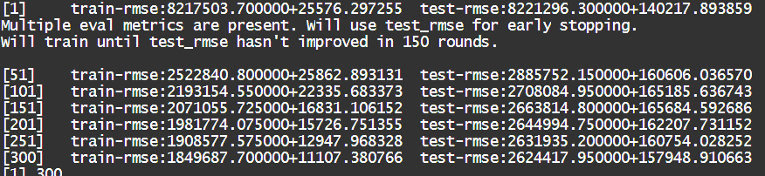
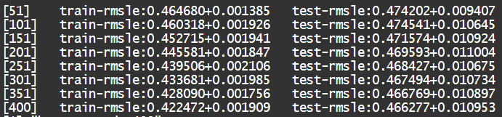
RMSE
RMSLE

Slide 15
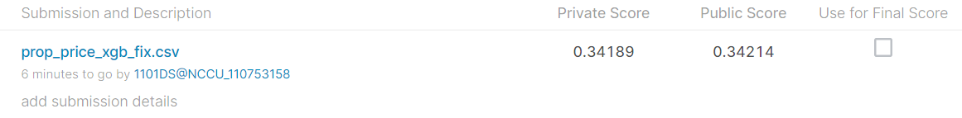
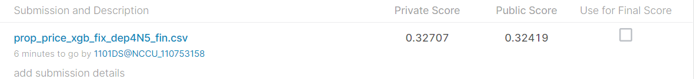
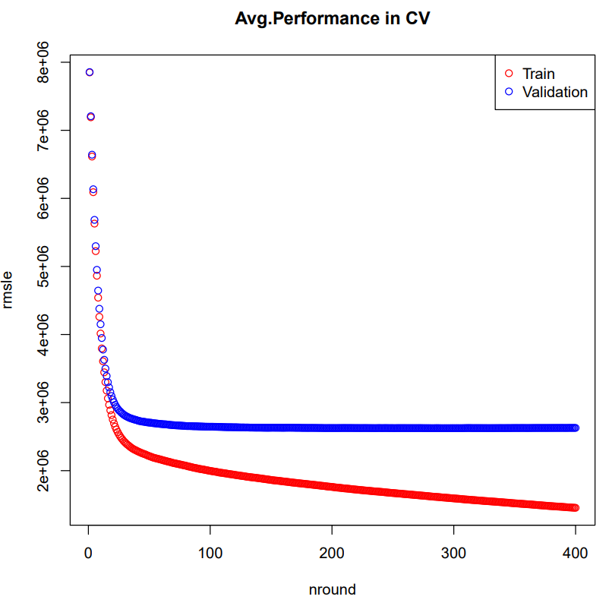
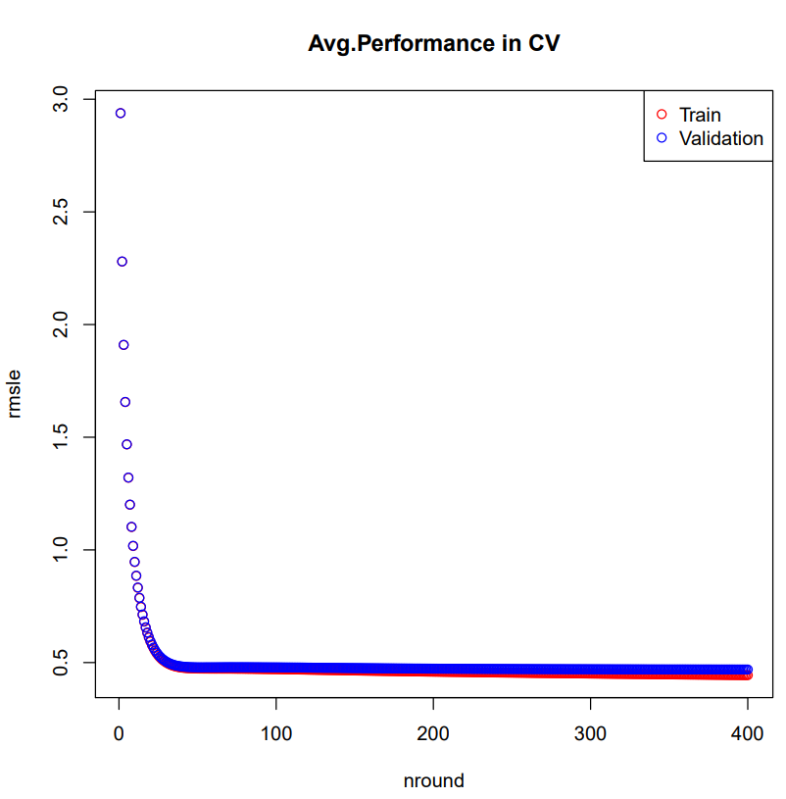
Result

Slide 16
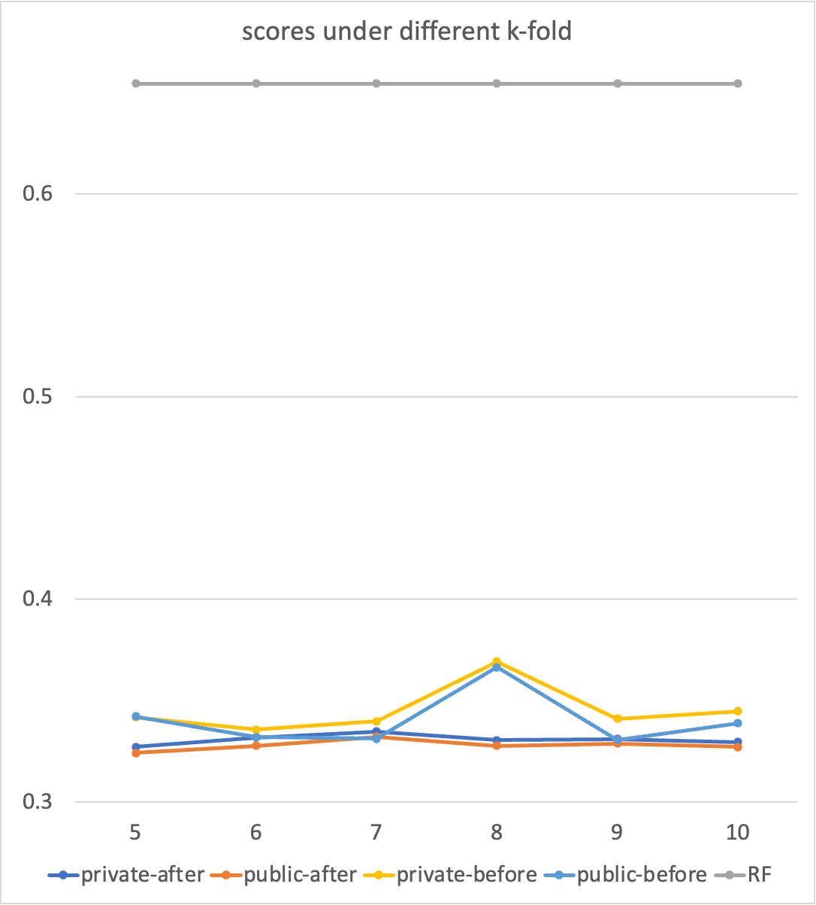
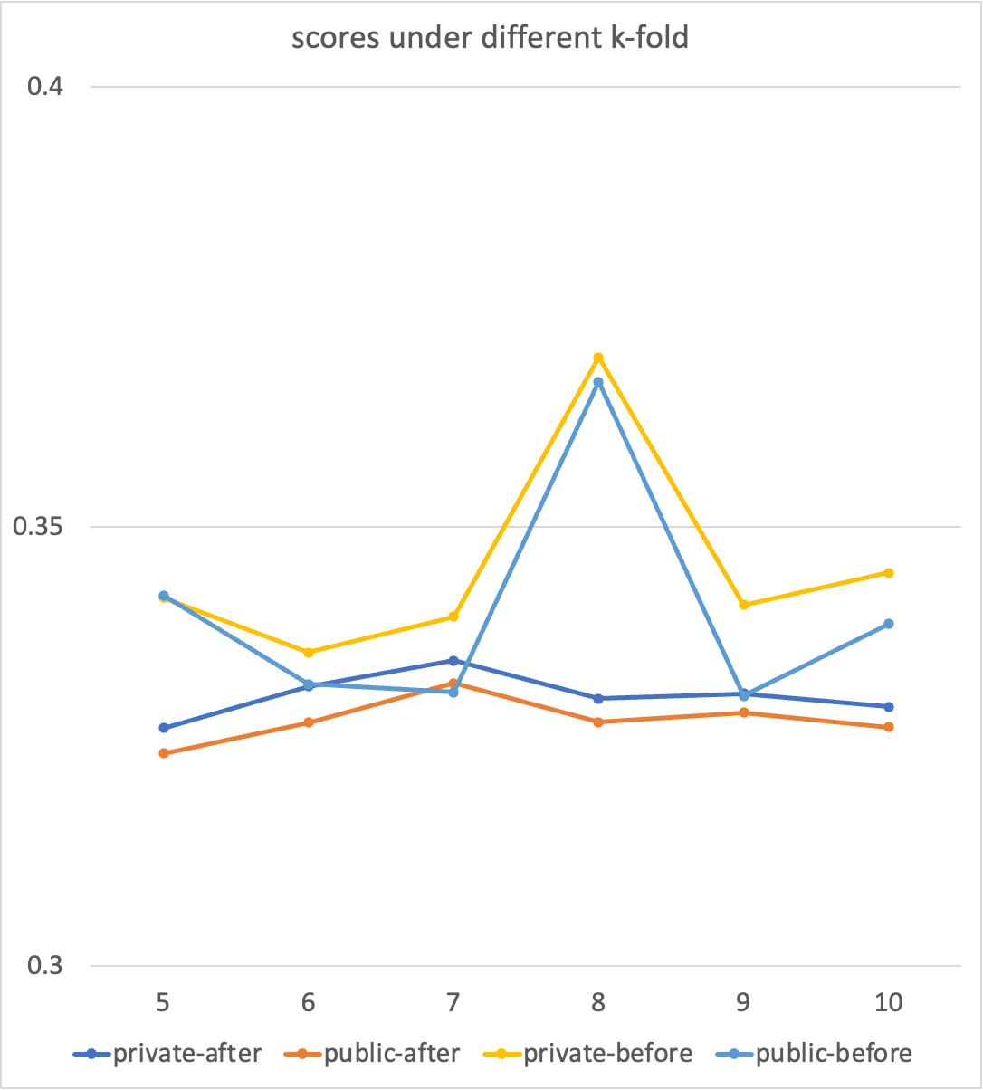
Result

Slide 17
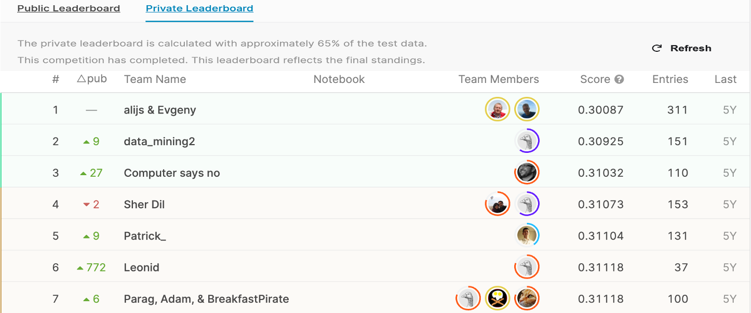
Result

Slide 18
Reference
https://www.kaggle.com/creatrol/basic-time-series-analysis-feature-selection
https://www.kaggle.com/arathee2/creating-some-useful-additional-features/report
https://www.kaggle.com/captcalculator/a-very-extensive-sberbank-exploratory-analysis
https://rpubs.com/skydome20/R-Note16-Ensemble_Learning
https://www.kaggle.com/keerthip/random-forest
https://www.kaggle.com/abhishekkant/another-xgb-model
https://medium.com/analytics-vidhya/root-mean-square-log-error-rmse-vs-rmlse-935c6cc1802a

